Slide 1


الفصل الثاني
رياضيات 5
العام الدراسي 1443هـ
إعداد: أ/عبدالعزيز الشريف

Slide 2






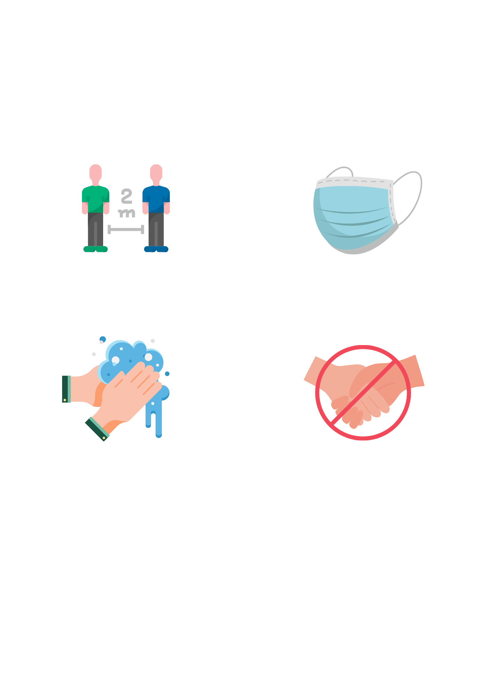






المادة:
اليوم:
التاريخ:
غسل اليدين
الالتزام بارتداء الكمامة
التباعد الاجتماعي
عدم المصافحة

Slide 3
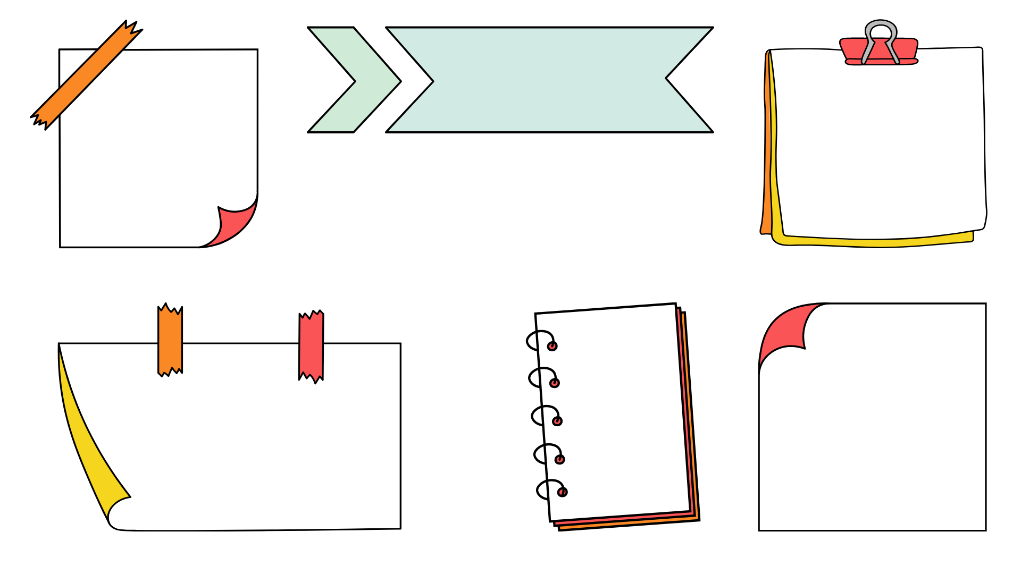

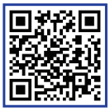

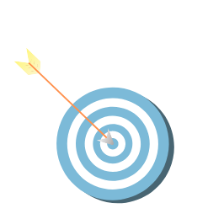
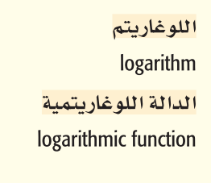
3-2 اللوغاريتمات والدوال اللوغاريتمية
رابط الدرس الرقمي
فيما سبق
درست إيجاد الدالة العكسية لدالة.
و الآن
أجد قيمة عبارات لوغاريتمية.
أمثل دوال لوغاريتمية بيانياً.
المفردات
-

Slide 4


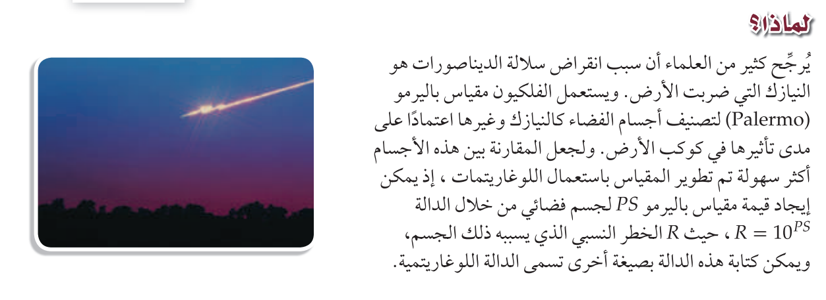

لماذا؟

Slide 5
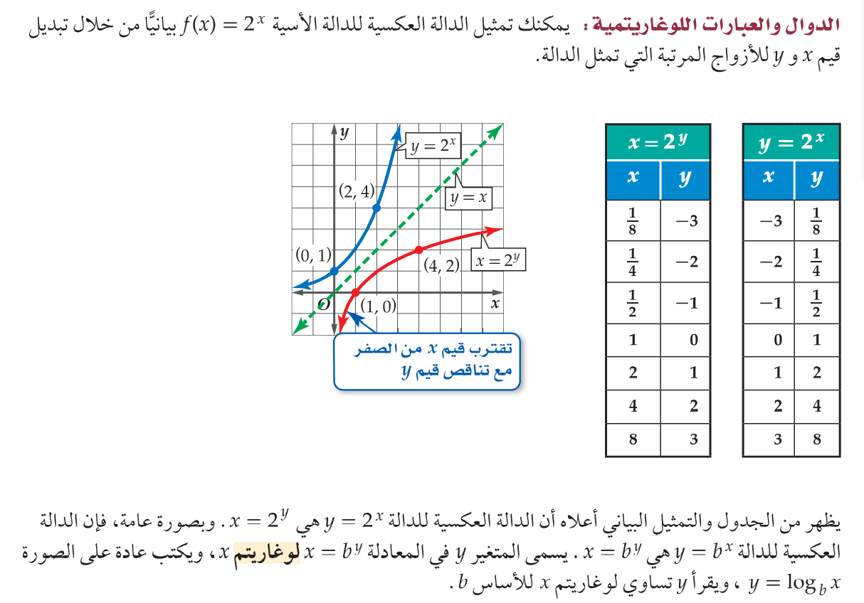
الدوال و العبارات اللوغاريتمية

Slide 6
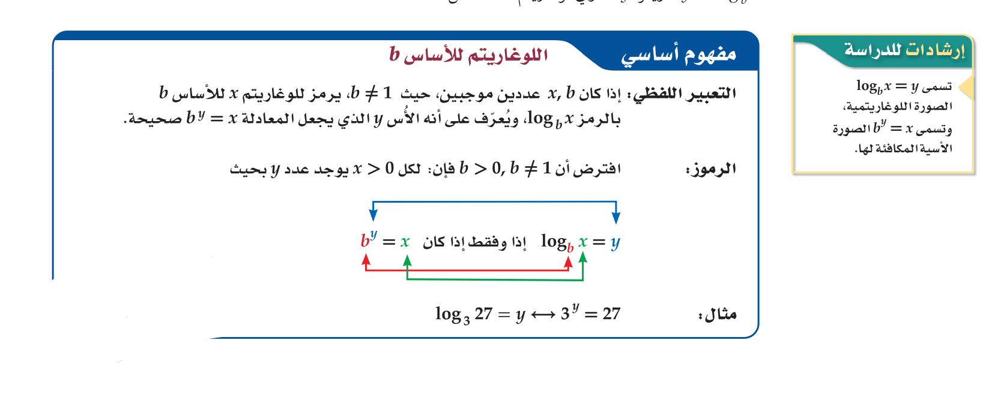
bاللوغاريتم للأساس
مفهوم أساسي

Slide 7
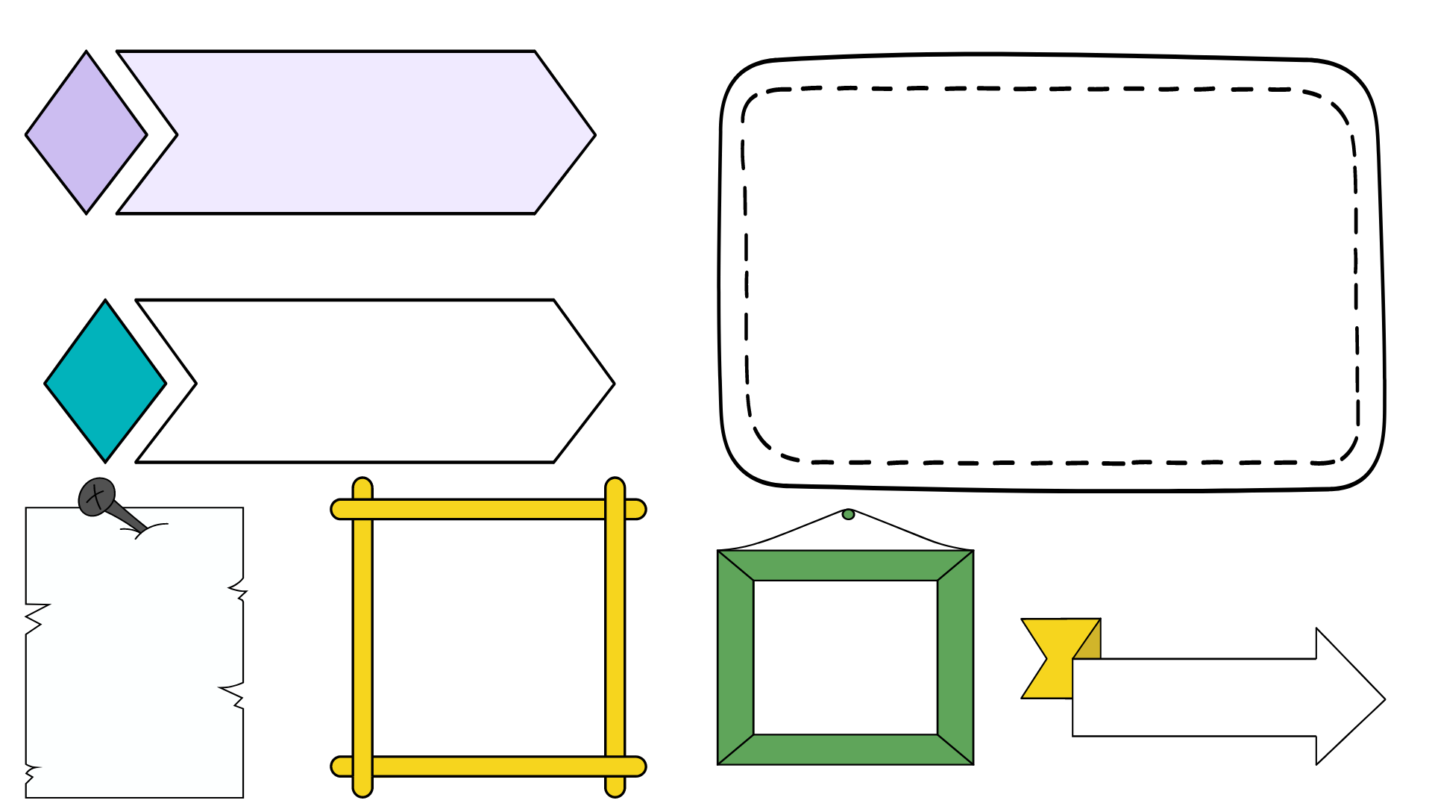
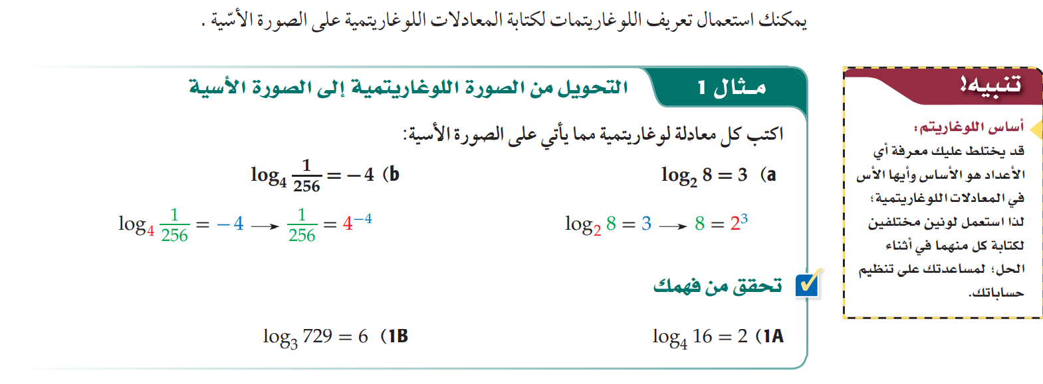

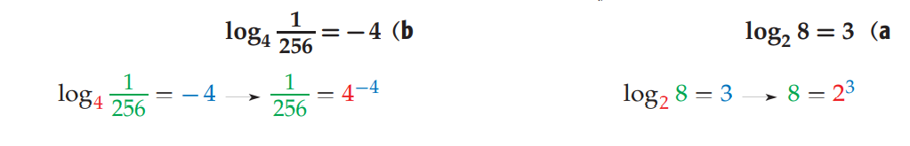
مثال 1

Slide 8
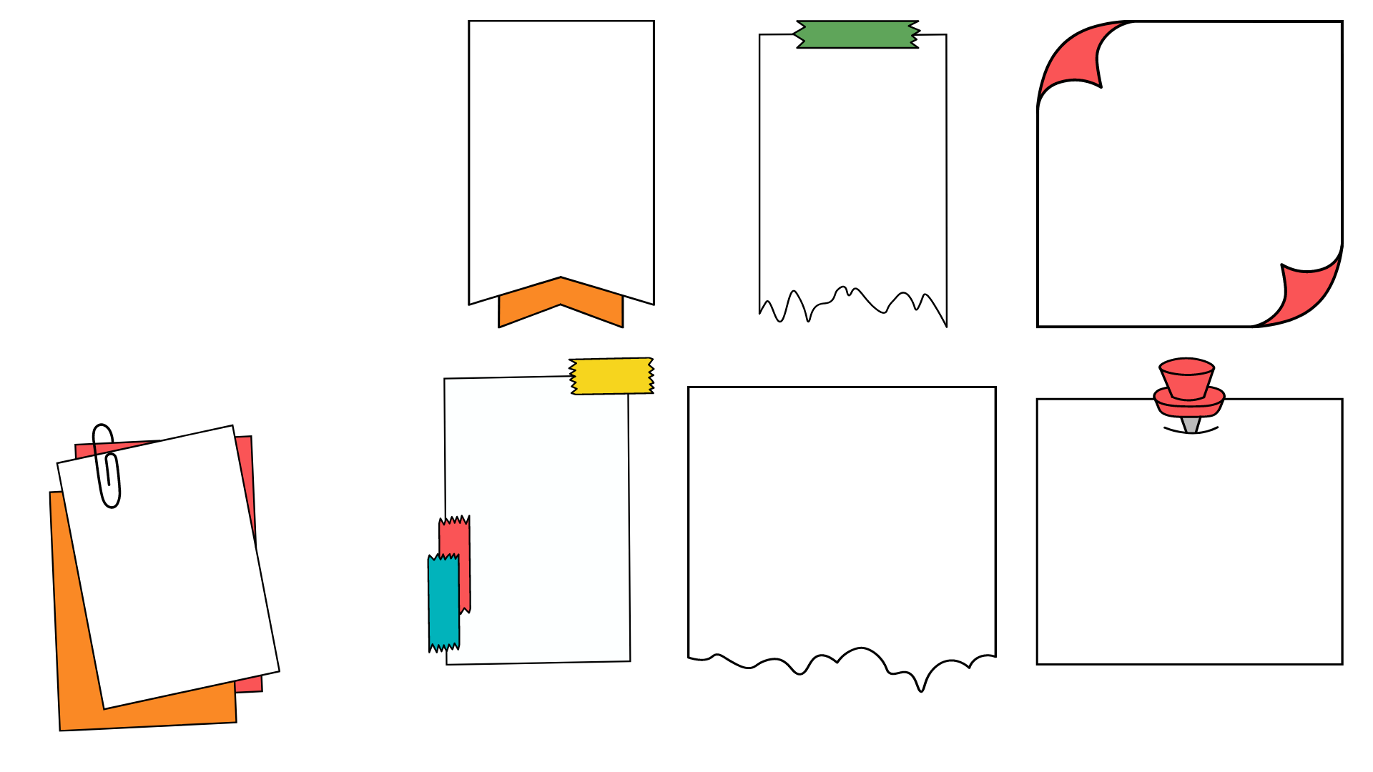
تحقق من فهمك

Slide 9

الحل

Slide 10
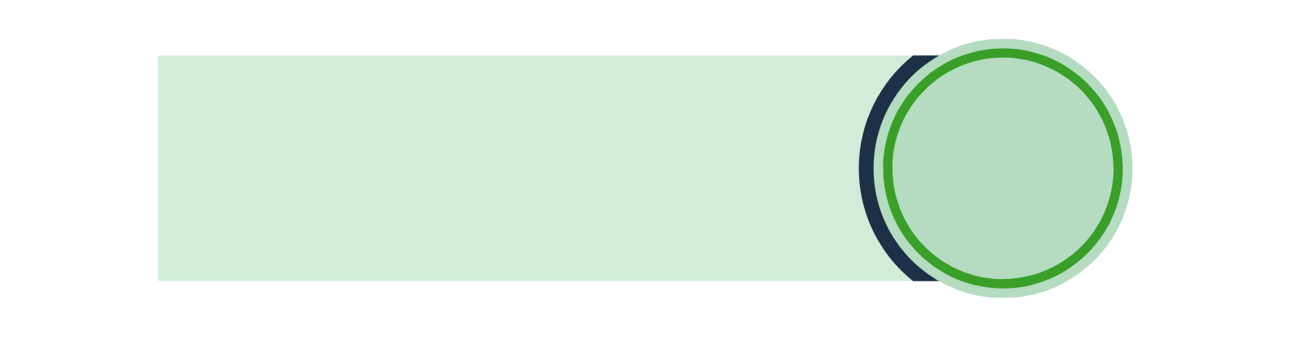

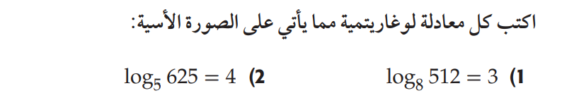
تدرب وحل المسائل

Slide 11
الحل

Slide 12
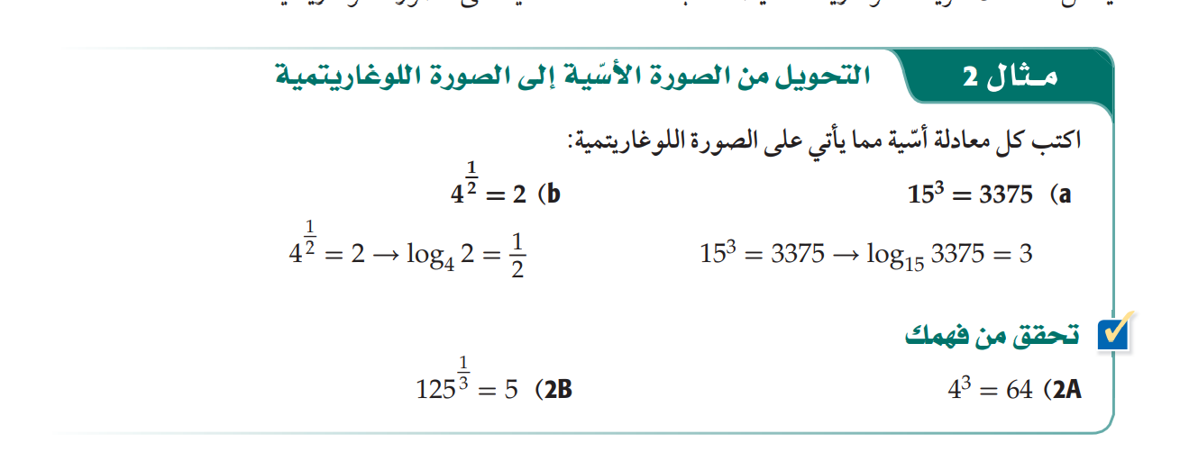
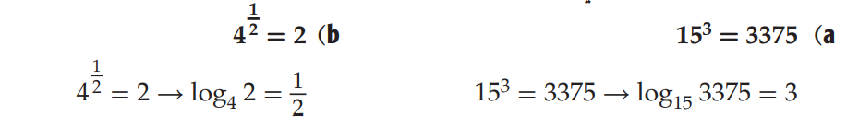
مثال 2

Slide 13
تحقق من فهمك

Slide 14
الحل

Slide 15
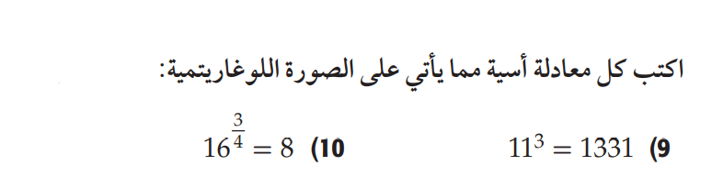
تدرب وحل المسائل

Slide 16
الحل

Slide 17
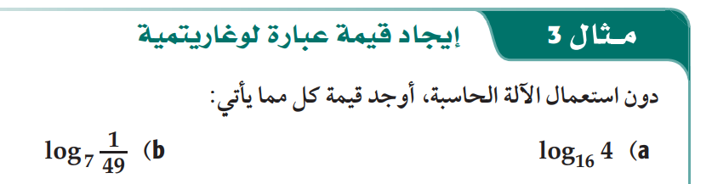
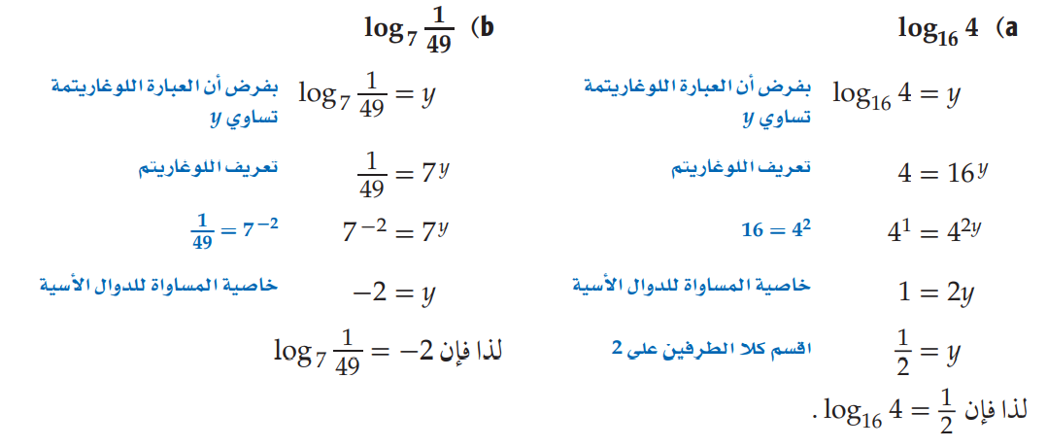
مثال 3

Slide 18


تحقق من فهمك

Slide 19
الحل

Slide 20
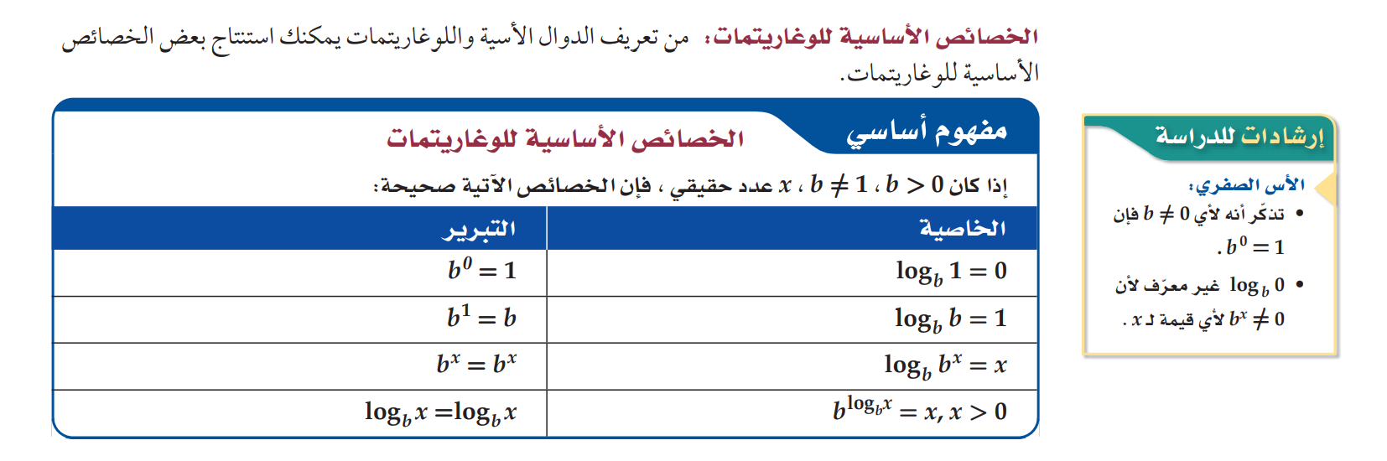
الخصائص الأساسية للوغاريتمات
مفهوم أساسي

Slide 21
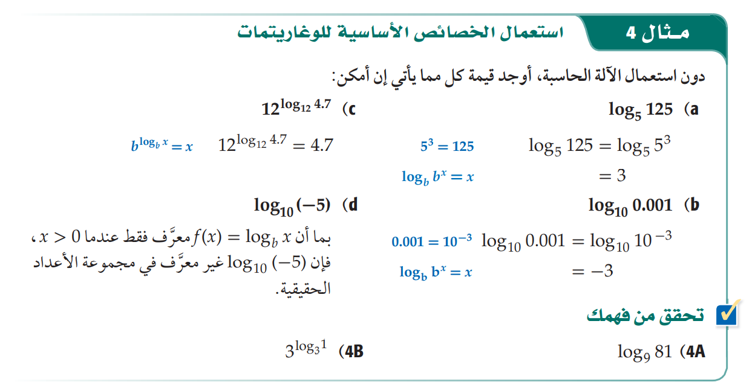
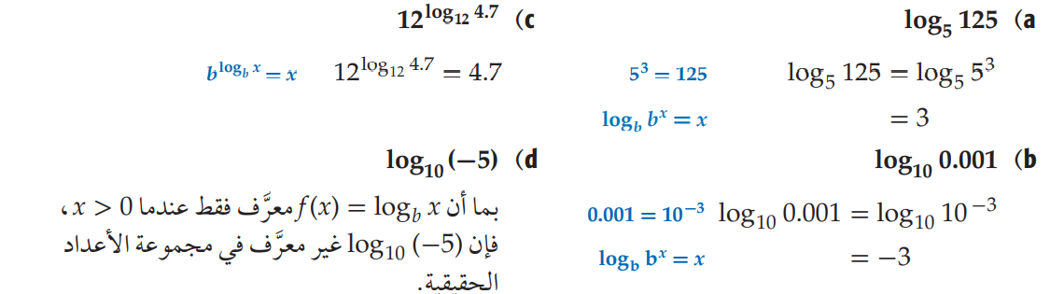
مثال 4

Slide 22
تحقق من فهمك

Slide 23
الحل

Slide 24
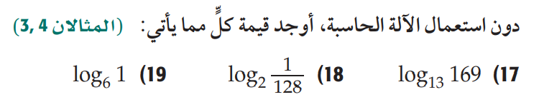
تدرب وحل المسائل

Slide 25
الحل

Slide 26
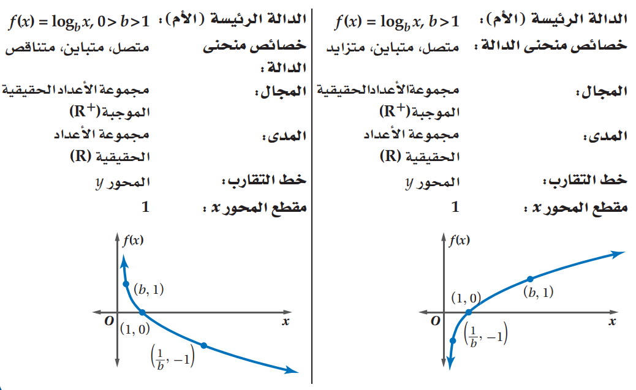
الدالة الرئيسة(الأم)للدوال اللوغاريتمية
مفهوم أساسي

Slide 27
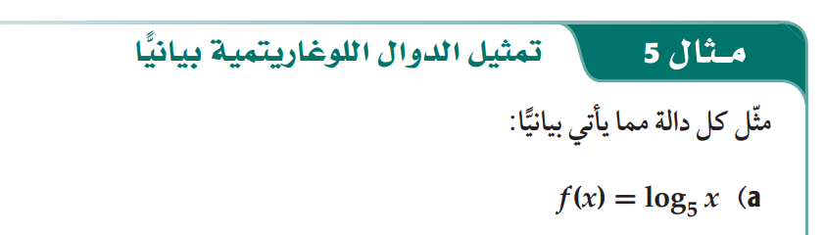
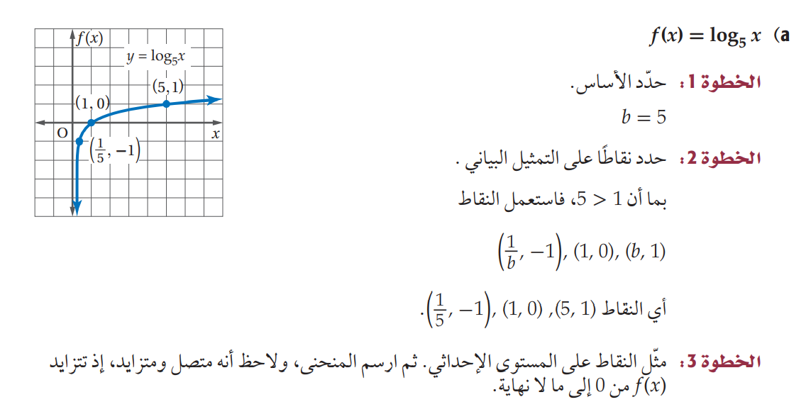
مثال 5

Slide 28
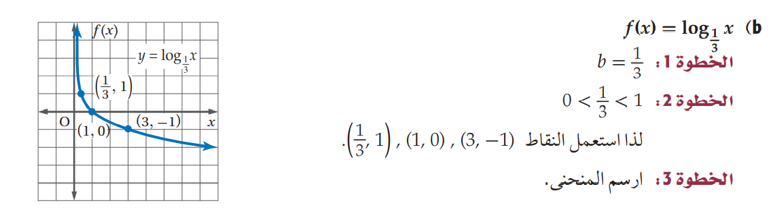
مثال 5

Slide 29
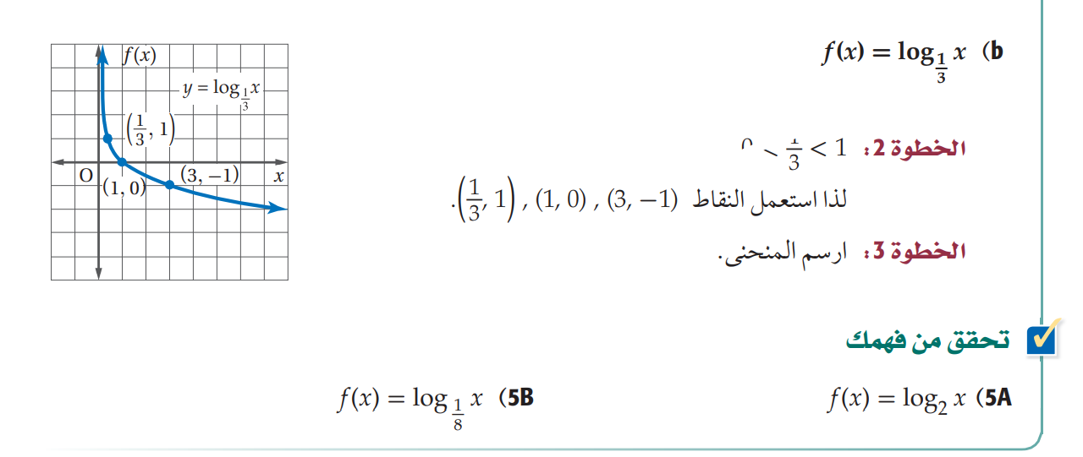
تحقق من فهمك

Slide 30
الحل

Slide 31
الحل

Slide 32
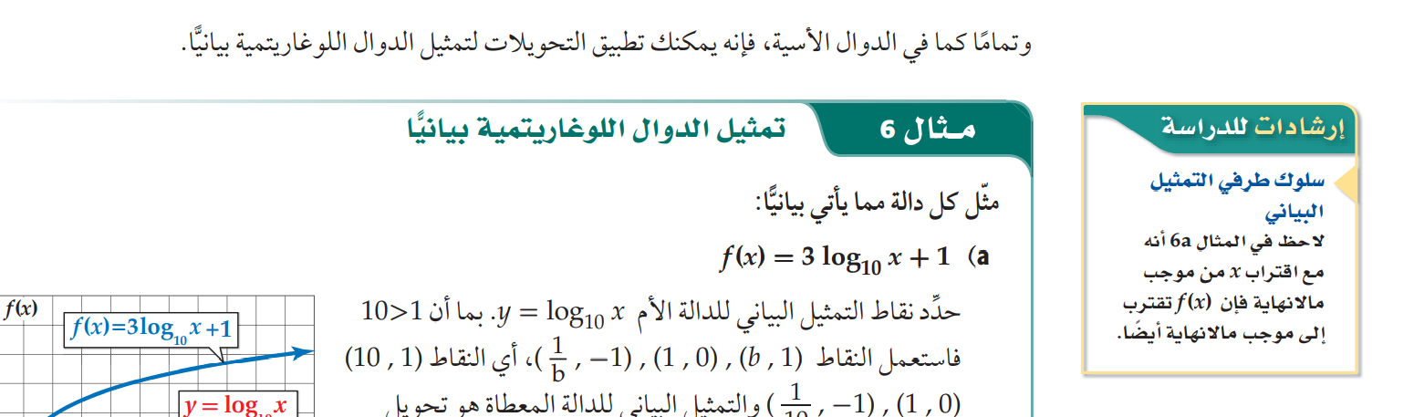
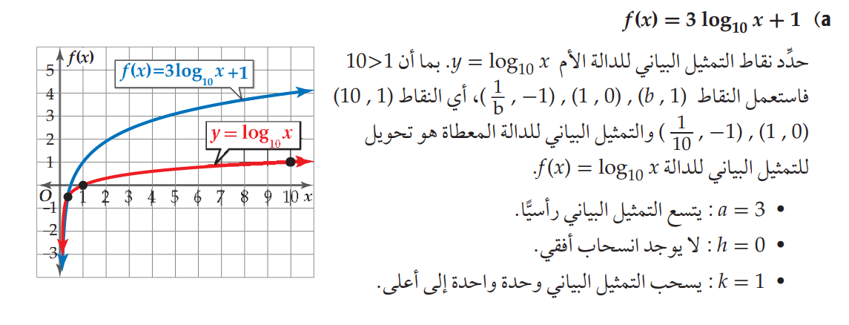
مثال 6

Slide 33
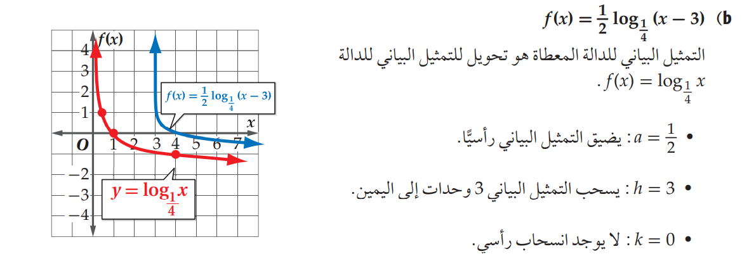
مثال 6

Slide 34
تحقق من فهمك

Slide 35
الحل

Slide 36
الحل

Slide 37
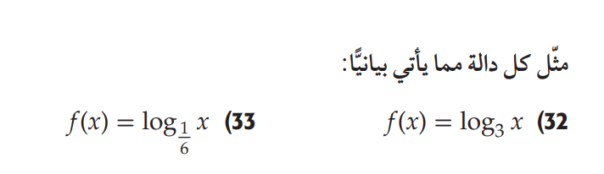
تدرب وحل المسائل

Slide 38
الحل

Slide 39
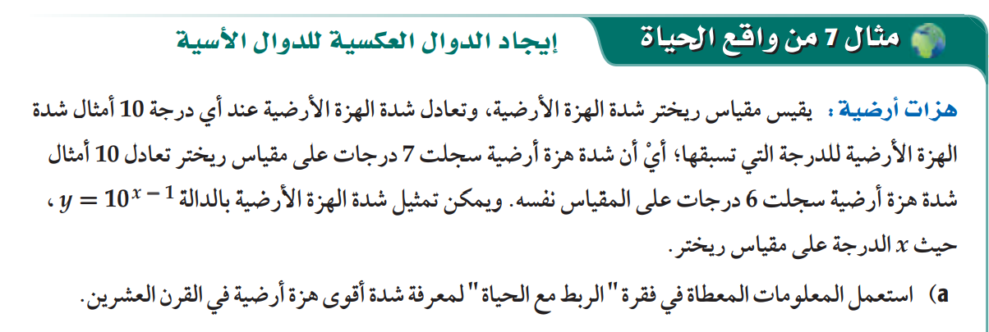
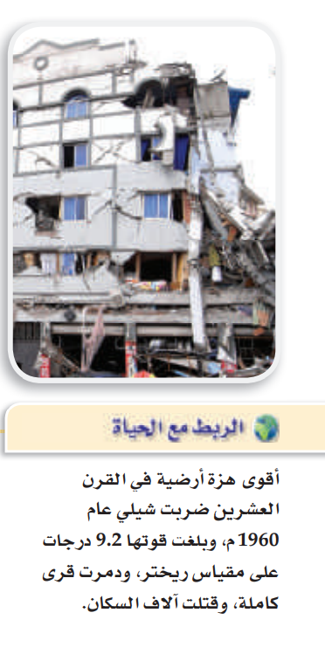
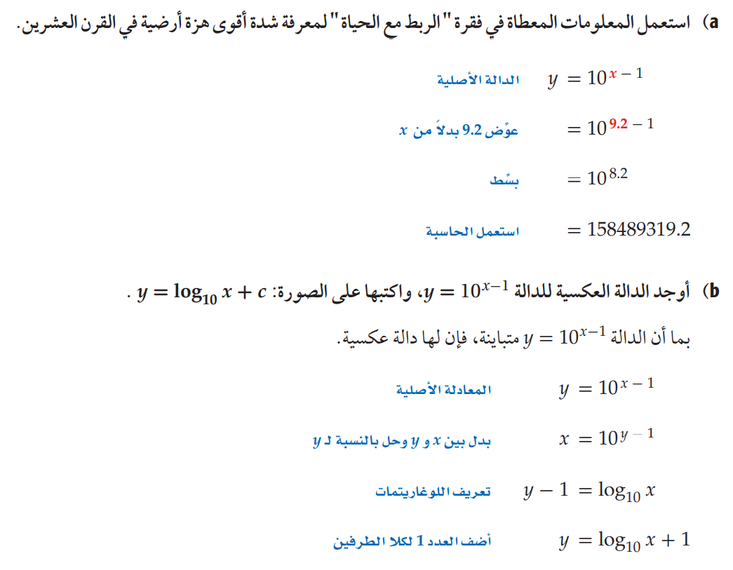
مثال 7

Slide 40
مثال 7

Slide 41
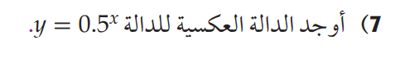
تحقق من فهمك

Slide 42
الحل

Slide 43
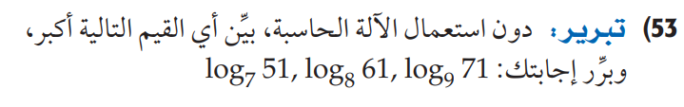

مسائل التفكير العليا

Slide 44



تم بحمد الله
مع تمنياتي لكم بالتوفيق والنجاح
حساباتي على السوشيال ميديا

